Slide 1
আজকের ক্লাসে সকলকে জানাই –
সু-স্বাগতম ।

Slide 2
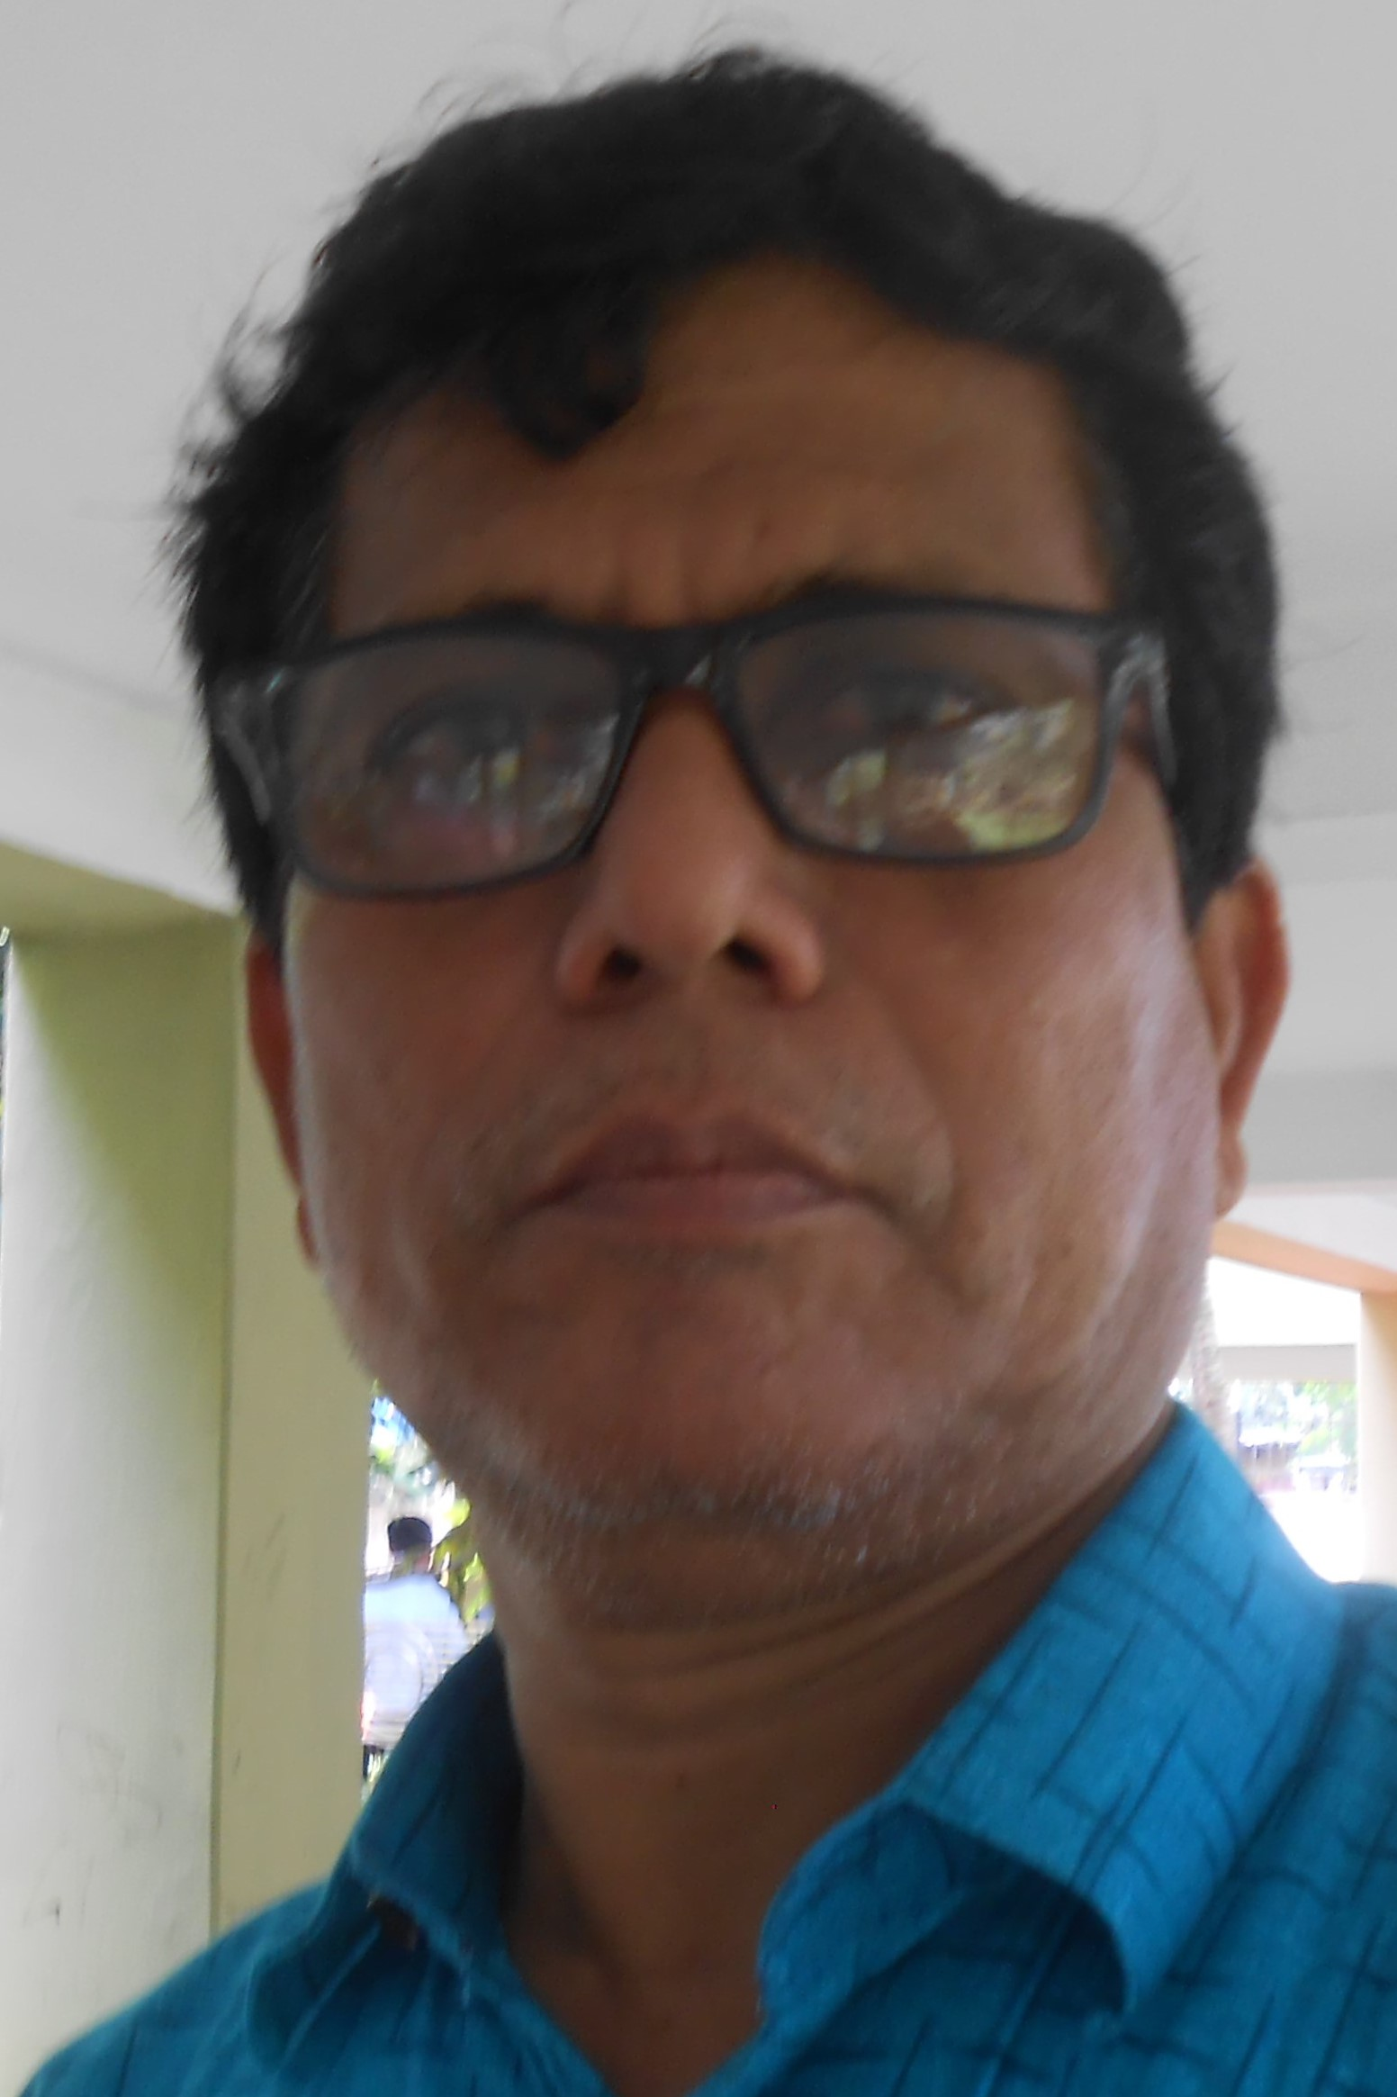
পরিচিতি
হীরা লাল বড়ুয়া
সিনিয়র সহকারী শিক্ষক
বুড়িচং আনন্দ পাইলট সরকারি উচ্চ বিদ্যালয়,
বুড়িচং,কুমিল্লা।
E-mail: baruaheeralal@mail.com
তথ্য ও যোগাযোগ প্রযুক্তি- ১৫৪
নবম শ্রেণি
অধ্যায় -২য় ,পাঠ- সাধারণ ট্রাবলশুটিং

Slide 3
পাঠ শেষে শিক্ষার্থীরা জানতে পারবে---
১> ব্যবহ্রত যন্ত্রাংশের ত্রুটি সম্পর্কে জানতে পারবে।
২> ব্যবহ্রত কম্পিউটারের সাধারণ সমস্যা সমাধান করতে পারবে ।
৩> সমস্যার মূল কারন বের করতে পারবে ।
৪> সমস্যা চিহ্নিত করতে পারবে।
৫>সমস্যা সমাধান করতে পারবে ।
E-mail: baruaheeralal@mail.com

Slide 4
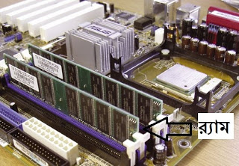
চিত্রগুলো লক্ষ করো-----
E-mail: baruaheeralal@mail.com

Slide 5
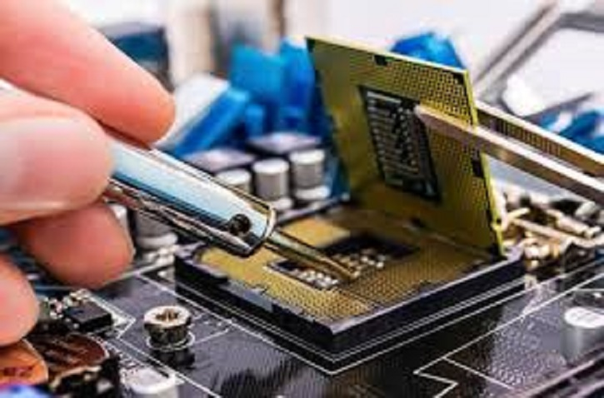
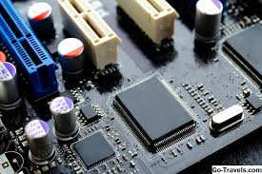
চিত্রগুলো লক্ষ করো----
E-mail: baruaheeralal@mail.com

Slide 6
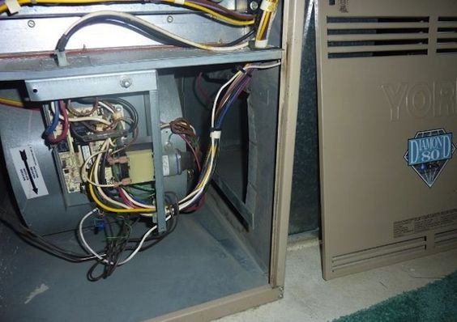
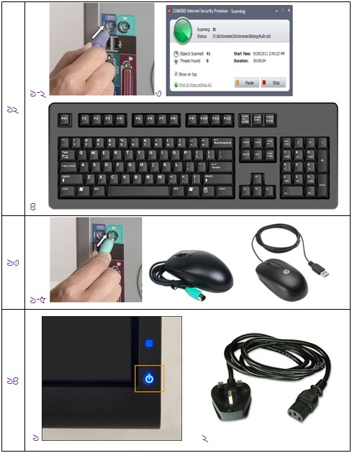
চিত্রগুলো লক্ষ করো-----
E-mail: baruaheeralal@mail.com

Slide 7
<<<চিত্র গুলো থেকে যা যা পাওয়া যায়>>>
১। একটি কম্পিউটারের বিভিন্ন অংশ যেমন>মাউস
২। বিভিন্ন ক্যাবল ।
৩। সি পি ইউ ।
৪। র‍্যাম স্লট ।
৫। মনিটর,স্ক্র ড্রাইভার ইত্যাদি টুলস ।
E-mail: baruaheeralal@mail.com

Slide 8
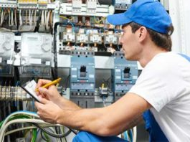
একক কাজ--
সাধারণ ট্রাবলশুটিং কী? এর উপকারিতা গুলো ব্যাখ্যা করো ।

Slide 9
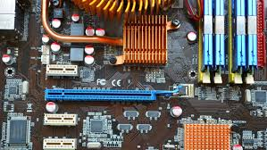
উল্লেখিত চিত্রের আলোকে দলগত প্রশ্নোত্তর পর্ব-
চিহ্নিত অংশগুলোর নাম খাতায় লিপিবদ্ধ করো।
E-mail: baruaheeralal@mail.com

Slide 10
মূল্যায়ন--------
১। কোন যন্ত্রের ট্রাবলশুটিং একটু বেশিই প্রয়োজন?
(ক) মোবাইল (খ) আইসিটি (গ) ক্যালকুলেটার (ঘ) মাউস
২। কম্পিউটার সিস্টেম চালু করার জন্য সমাধান কোনটি ?
(ক) সংযোগ লুজ করা (খ) মেইন বোর্ড খোলা রাখা (গ) সার্ভিস সেন্টার থেকে দূরে রাখা (ঘ) পাওয়ার সাপ্লাই ইউনিট পরিবর্তন
৩। কি কারনে Beep sound হয় ?
(ক) র‍্যাম (খ) রম (গ) ইরেজার (ঘ) স্লট
৪। Display না আসলে কি লাগাতে হবে ?
(ক) র‍্যাম (খ) নুতন র‍্যাম (গ) মেইনবোর্ড (ঘ) পাওয়ার সাপ্লাই
E-mail: baruaheeralal@mail.com

Slide 11
বাড়ির কাজ---
১০ টি সংক্ষিপ্ত (এম সি কিউ) প্রশ্ন উত্তর সহ আগামী ক্লাসে জমা দেবে এবং অনুশীলন করবে ।
E-mail: baruaheeralal@mail.com

Slide 12
ধন্যবাদ
E-mail: baruaheeralal@mail.com

